Slide 1

Bitácora
Junior B
Desafío 1

Slide 2

¡Identifícate!
ID:
Nombre del equipo:
Institución:
Profes STEM+
1 |  | 2
Logo
Equipo Talentos STEM+ Colombia
1 |  | 6
2 |  | 7
3 |  | 8
4 |  | 9
5 |  | 10
Inserta el logo de su equipo

Slide 3
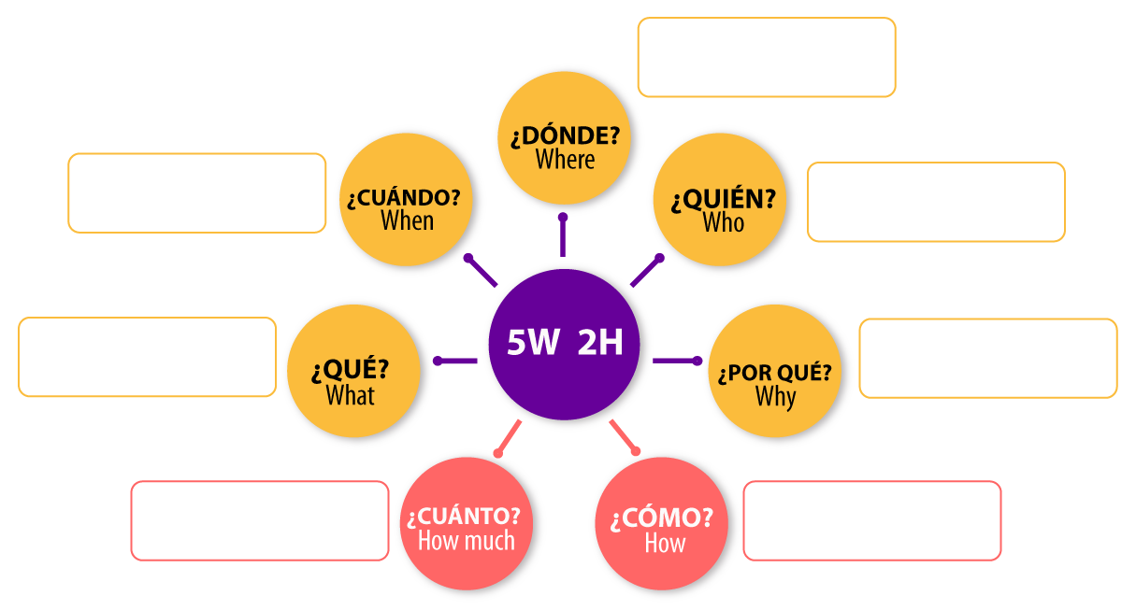
5W - 2H

Slide 4
RECOLECCIÓN DE DATOS PARTE 1
Según lo que le hemos explicado sobre nuestro proyecto STEM+, ¿considera que al finalizar funcionará y contribuirá a resolver la problemática identificada?
2. ¿Qué necesidad o necesidades identificas en nuestro prototipo? (Selecciona todas las opciones que apliquen)
Totalmente de acuerdo
De acuerdo
Neutral
En desacuerdo
Totalmente en desacuerdo
El material utilizado no es el adecuado para el prototipo.
Los usuarios deben imaginar cómo usarían el producto.
El prototipo no es fácil de entender ni de manipular.
Otro ¿Cuál?
¿Por qué?_________________________________________________________________________________________________________________________________________________________
¿Por qué?_________________________________________________________________________________________________________________________________________________________

Slide 5
RECOLECCIÓN DE DATOS
PARTE 2
4. ¿Qué consideras que necesitamos para testear el prototipo?
(Selecciona todas las opciones que apliquen)
Por favor, justifica tu respuesta explicando la importancia de cada elemento seleccionado.
3. ¿Conoce otro proyecto relacionado o parecido al nuestro?
Si
No
Materiales y herramientas para construir y usar el prototipo (por ejemplo, papel, componentes electrónicos, software).
Un lugar adecuado dentro de la escuela para hacer las pruebas (aula, laboratorio, sala de reuniones).
Personas que participen como usuarios o evaluadores (compañeros, profesores, directivos).
Tiempo suficiente durante las clases o actividades para hacer las pruebas sin interrupciones.
Instrucciones claras para saber cómo realizar las pruebas.
¿Cuál?_____________________________________________

Slide 6
ANÁLISIS DE LA INFORMACIÓN
PREGUNTA 1
Completa la tabla de frecuencias y realiza un diagrama circular.
Datos | Frecuencia absoluta | Frecuencia relativa | Porcentaje
Totalmente de acuerdo
De acuerdo
Neutral
En desacuerdo
Totalmente en desacuerdo
Total
Agregar diagrama circular
Escribir una conclusión

Slide 7
ANÁLISIS DE LA INFORMACIÓN
PREGUNTA 2
Completa la tabla de frecuencias y realiza un diagrama circular.
Datos | Frecuencia absoluta | Frecuencia relativa | Porcentaje
El material utilizado no es el adecuado para el prototipo
Los usuarios deben imaginar cómo usarían el producto.
El prototipo no es fácil de entender ni de manipular.
Otro
Total
Agregar diagrama circular
Escribir una conclusión

Slide 8
ANÁLISIS DE LA INFORMACIÓN
PREGUNTA 3
Dibuja una tabla de frecuencia y un diagrama circular.
Datos | Frecuencia absoluta | Frecuencia relativa | Porcentaje
Si
No
Total
Agregar diagrama circular
Escribir una conclusión

Slide 9
ANÁLISIS DE LA INFORMACIÓN
PREGUNTA 4
Escribe la conclusión a partir de los datos recolectados.
Escribir una conclusión

Slide 10

CONECTA, EXTIENDE y DESAFÍA
CONECTAR
¿Cómo conectan la información recibida con las ideas que ya teníamos? “Nos hemos dado cuenta que…”
TERRITORIO
PROTOTIPO
EXTENDER
¿Qué ideas nos han inspirado a explorar nuevas soluciones? "Esto es nuevo para nosotros porque..."
TERRITORIO
PROTOTIPO
DESAFIAR
¿Qué reto tenemos ahora? “Para poder hacer esto nosotros…”
TERRITORIO
PROTOTIPO

Slide 11

Brief B
Junior

Slide 12



Título del proyecto: (Máximo 20 palabras) Se elabora a partir de la problemática que trabajan en su proyecto STEM+.
¿Cuál es la situación problema? (Máximo 80 palabras) Describen de forma puntal por qué trabajan esta problemática en su proyecto STEM+, reconociendo las necesidades del territorio.
Misión nacional:
Bioeconomía
Recursos naturales
Territorios sostenibles
¿Cuál es la pregunta problema a partir del proceso de investigación? (Máximo 30 palabras) se formula a partir de una necesidad o interés y la definen claramente para que se responda de manera lógica y secuencial.
Objetivo(Máximo 30 palabras) Se plantea de manera clara y medible, incluyendo el qué, para qué y cómo, usando verbos en infinitivo. Debe ser realista y alcanzable.

Slide 13



¿Cuál es la propuesta de solución? (Máximo 100 palabras) Describen de forma clara y concisa la solución (prototipo), incluyendo materiales o estrategias.
¿Cuál es el contexto del proyecto?(Máximo 80 palabras) Brindan la información necesaria del territorio donde desarrollan su proyecto STEM+.
¿A quiénes impacta la situación problema? (Máximo 50 palabras) Toman esta información del ejercicio realizado en el momento Conecta, especificando la población que puede beneficiarse con su proyecto STEM+.

Slide 14


¿Qué otras propuestas de solución existentes les aportan información? (Máximo 150 palabras) Escriben las alternativas que le aportan a la solución de la problemática en su proyecto STEM+.
¿Qué información relevante obtuvimos de la comunidad a través de las encuestas? (Máximo 100 palabras) Registran datos relevantes que hayan proporcionado los diferentes actores de la comunidad.
¿Qué decisiones van a tomar como equipo para mejorar la propuesta de solución (Máximo 100 palabras)? Describen que aspectos van a tener en cuenta para mejorar su proyecto STEM+ enfocándose en resolver la problemática planteada.

Slide 15



¿Por qué es importante resolver la situación problema? (Máximo 100 palabras) Justifican la relevancia de su prototipo.
¿Qué concluyen de la propuesta de solución, a partir de la información recolectada? (2 conclusiones. Máximo 100 palabras) A partir de todo el trabajo realizado, resuman los puntos clave del proyecto STEM+, enfatizando su importancia y ofreciendo una reflexión final.
1.
2.
Compartan un gráfico estadístico del análisis de una encuesta Incluyen los gráficos más relevantes que hayan elaborado, asegurando que sean claros y observables.
¿Qué ideas tienen ahora de cómo pueden probar su propuesta de solución? (Máximo 80 palabras) Escriben alternativas que hayan surgido del análisis de datos y que aporten a la mejoría de su prototipo.

Slide 16

CONVERTIR BITÁCORA A
PDF
Recuerden que, al finalizar el primer desafío, la bitácora debe ser cargada en formato PDF máximo 8 megas. Para guardarla tengan en cuenta los siguientes pasos:
1
Hagan clic en "Archivo"
2
Luego en "Guardar como" o "Exportar"
3
Seleccionen el formato PDF
4
Elijan la ubicación donde quedara guardado el archivo en el computador.
5
Escriban el nombre del archivo.
6
Presionen "Guardar".

